Slide 1
Проект по кредитному скорингу

Slide 2
Бизнес постановка
1
Решение о выдаче кредита

Slide 3
Предсказание будущего платежного поведения существующих должников позволяет выделить нежелательных клиентов.

Slide 4
Бизнес постановка
1 пункт
2 пункт
3 пункт
4 пункт
Получение данных от банка по клиентам
Ввод полученных значений в “чёрный ящик”
Работа “чёрного ящика”
Результат и его интерпретация
Notes:
Не уверена, что в бизнес постановке задачи следует говорить о том, сколько процентов занимает тот или иной пункт

Slide 5
Техническая постановка
2
Создание модели, предсказывающей риск невозврата кредита

Slide 6
Техническая постановка
Предобработка данных
Исследование данных
Модели
Выбор наилучшей модели
Чистка
Заполнение пропусков
Изучение взаимосвязей признаков
Классические
Ансамбли
Результат
Notes:
А вот тут стоит в процентах подписать, сколько примерно времени это требовала, например:
10% обработка данных
50% работа с моделями
20 % оформление ноутбука
10 % еще что-то

Slide 7
Исследование данных
3

Slide 8
Исходные признаки
credit_card_utilization
age
overdue_30_59_days
debt_to_income
montly_income
credits_loans
overdue_more_than_90_days
mortgage_loans
overdue_60_89_days
family_members
target
Notes:
age — возраст заемщика
monthly_income — месячный доход заемщика
credit_card_utilization — отношение баланса на счету к лимиту по кредиту
debt_to_income — Соотношение долга к доходу
credits_loans — текущее число займов и кредитных линий
mortgage_loans — текущее количество ипотечных займов
family_members — количество членов в семье заемщика
overdue_30_59_days — число предыдущих просрочек выплат по кредиту от 30 до 59 дней
overdue_60_89_days — число предыдущих просрочек выплат по кредиту от 60 до 89 дней
overdue__more_than_90_days — число предыдущих просрочек выплат по кредиту более 90 дней
target — была ли просрочки выплат по кредиту более 90 дней - имеется только в обучающей выборке В файле y_train находятся ответы, была или нет просрочка (0 или 1) по факту

Slide 9
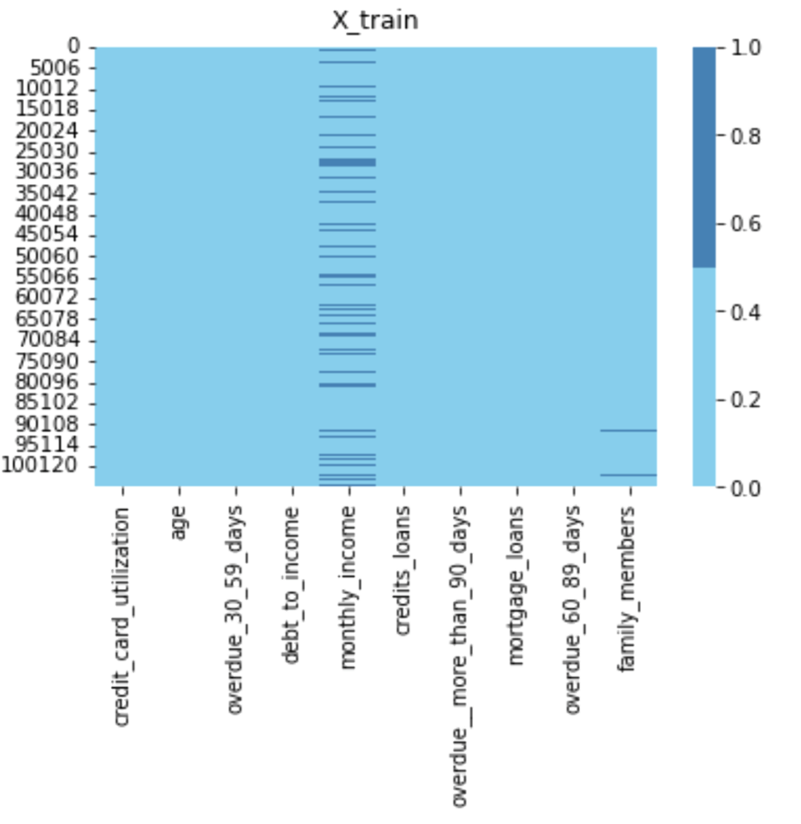
Пропущенные значения
Train выборка

Slide 10
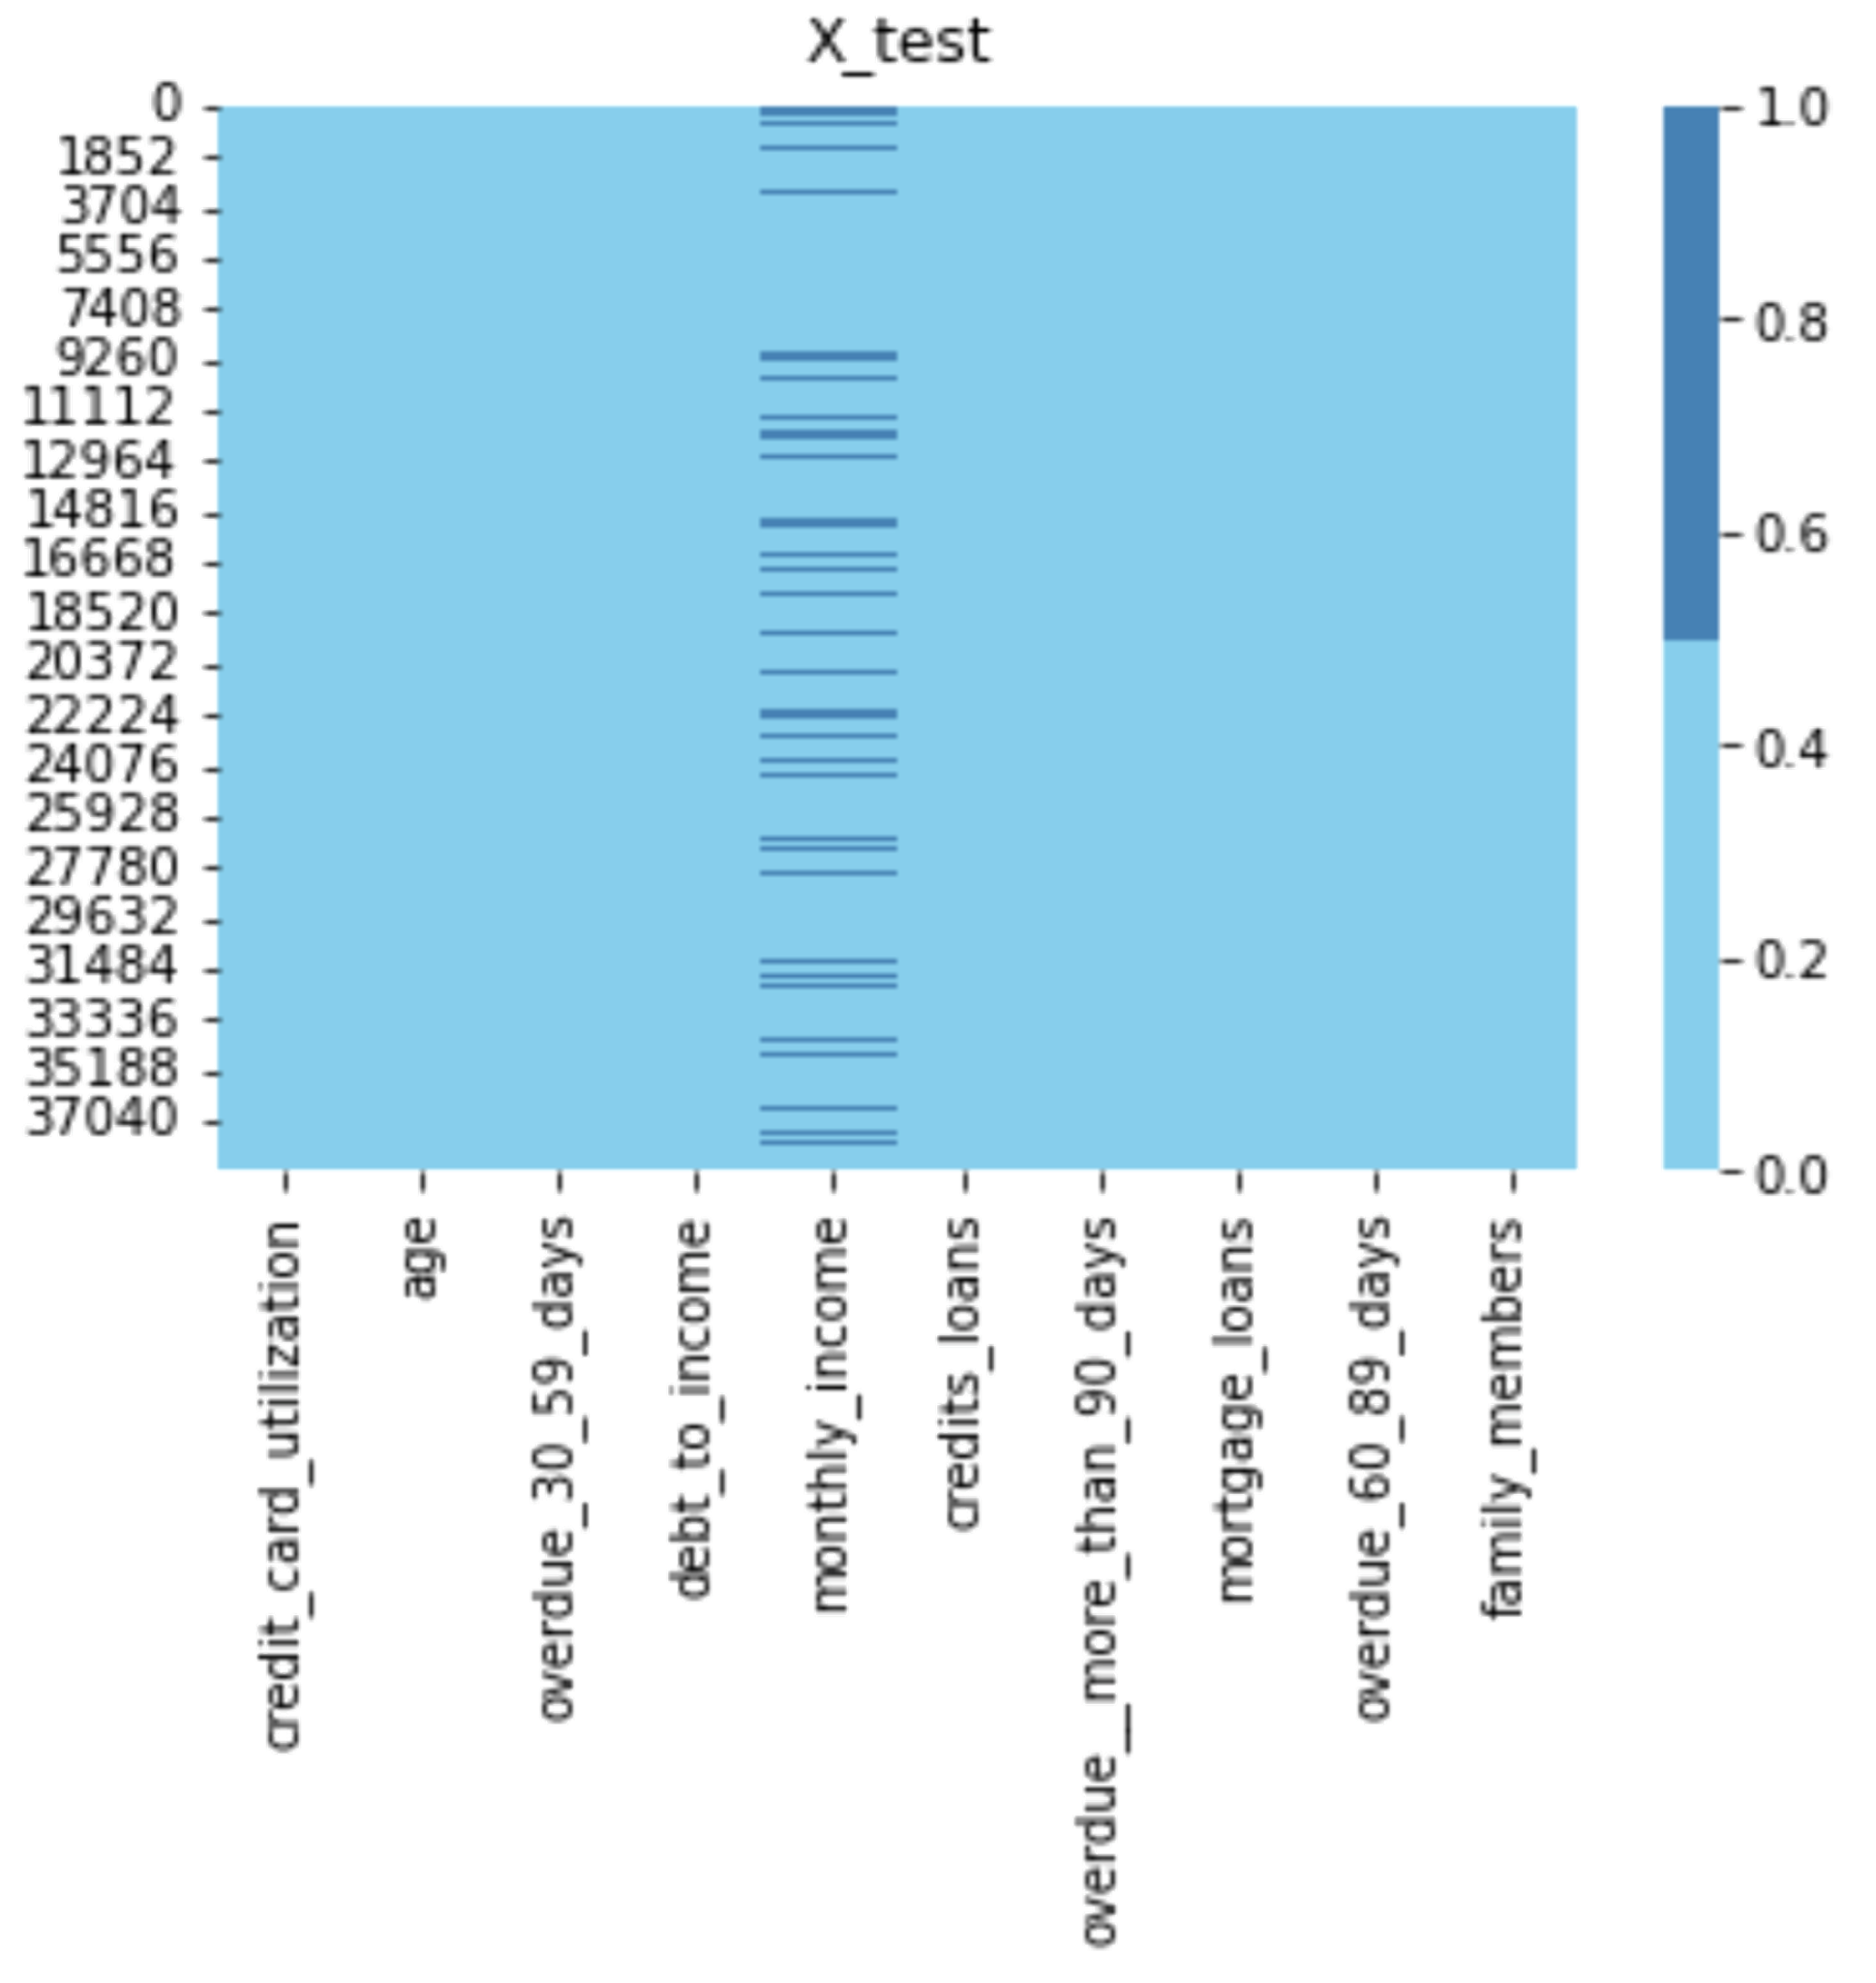
Пропущенные значения
Test выборка

Slide 11
2 столбца
20% и 3%
19% и 2%
monthly_income и family_members имеют пропуски
данных отсутствуют в этих столбцах в train
данных отсутствуют в этих столбцах в test

Slide 12
Заполнение пропусков
monthly_income
family_members
Получили датафрейм, готовый к анализу
Пропуски заменяем медианой
Пропуски заменяем нулями
Теперь изучим подробнее наши данные

Slide 13
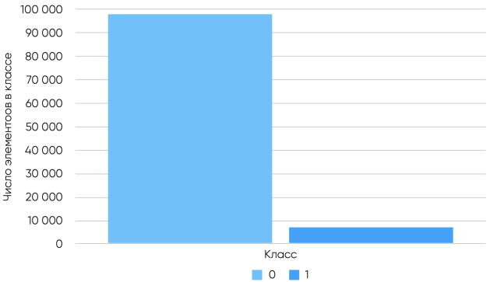
Баланс классов

Slide 14
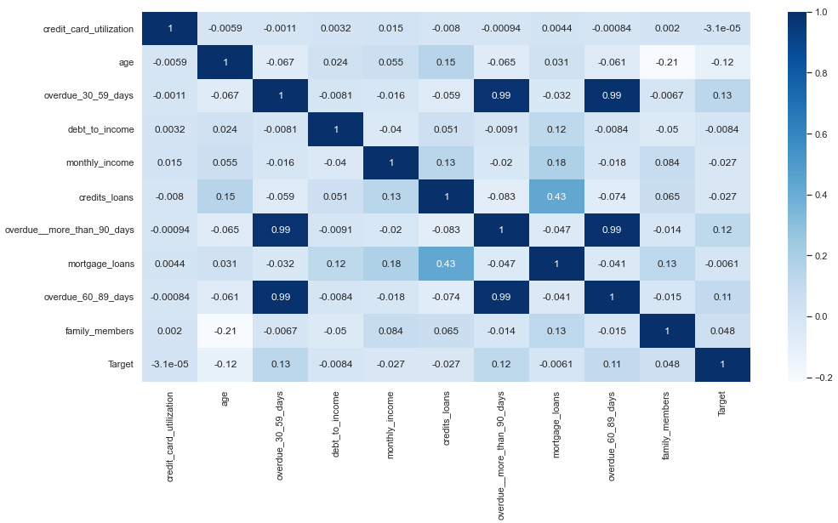
Таблица корреляций
фичей

Slide 15
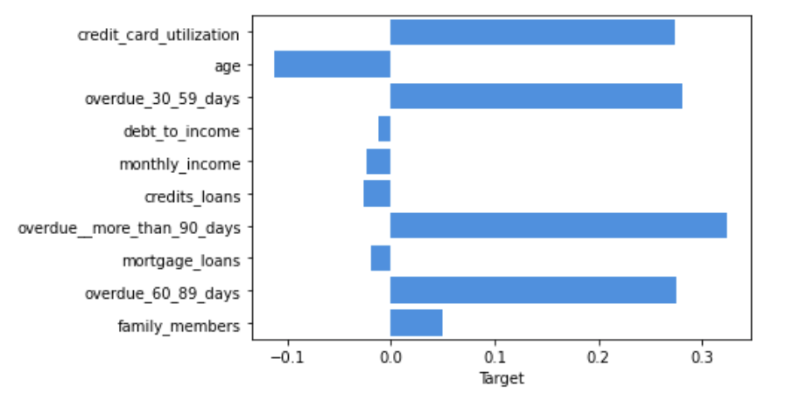
Таблица корреляций фичей с результатом

Slide 16
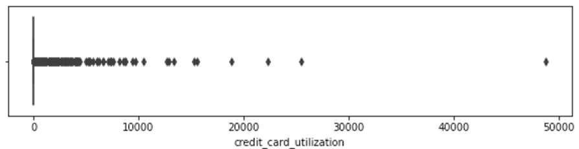
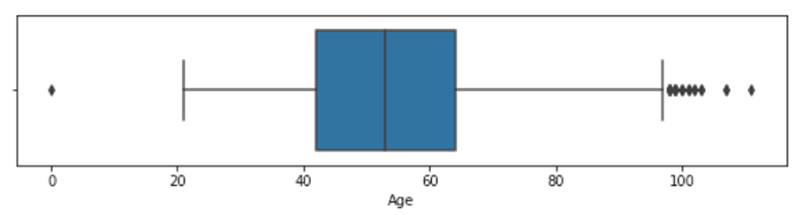
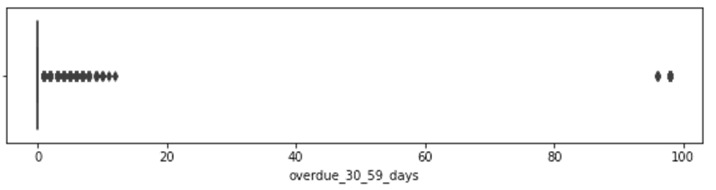
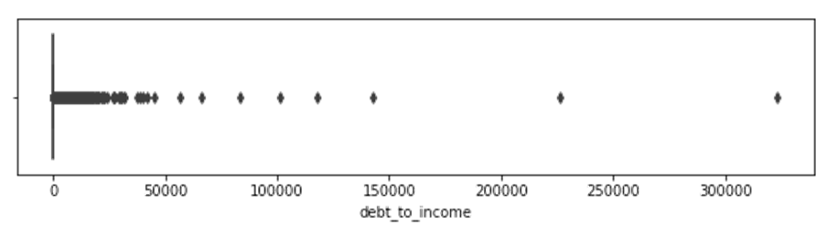
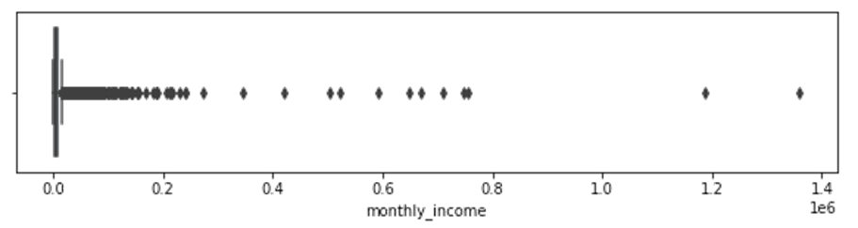
Анализ выбросов

Slide 17
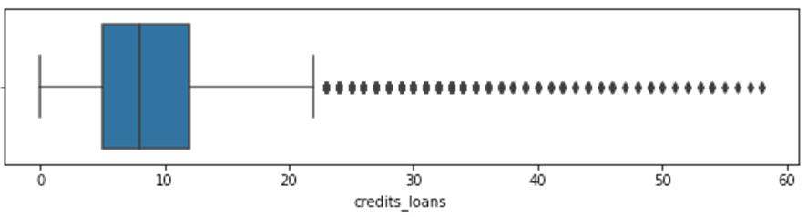
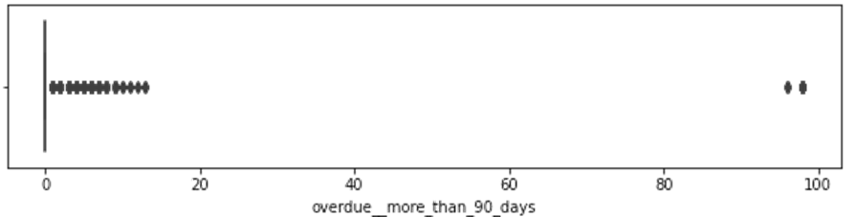
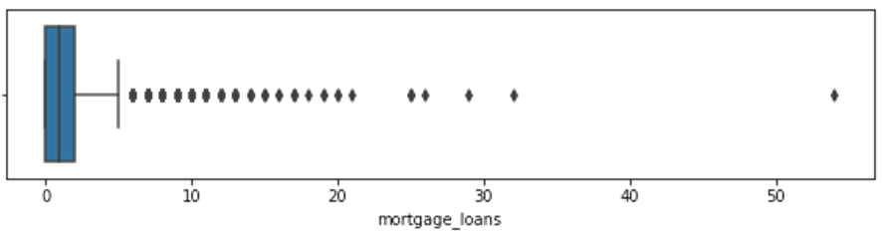
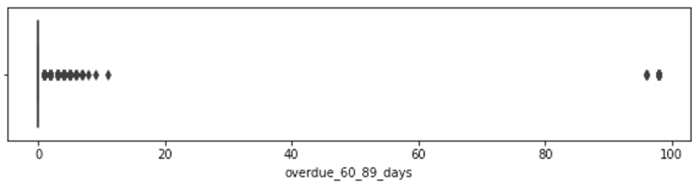
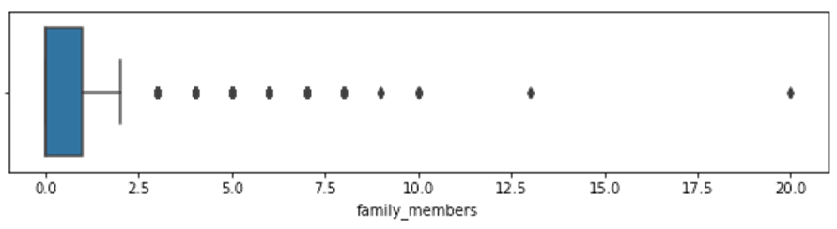
Анализ выбросов

Slide 18
Метрики и
модели
4

Slide 19
Оценка моделей
 | LR | KNN | RFC | XGB | HGB
ROC-AUC | 0.817859 | 0.781425 | 0.849764 | 0.85790 | 0.866346
Precision | 0.548708 | 0.515517 | 0.554000 | 0.522852 | 0.603774
Recall | 0.198134 | 0.214645 | 0.198851 | 0.205312 | 0.206748
F1 | 0.291139 | 0.303092 | 0.292657 | 0.294845 | 0.308021
Accuracy | 0.936067 | 0.934592 | 0.936305 | 0.934925 | 0.938445

Slide 20
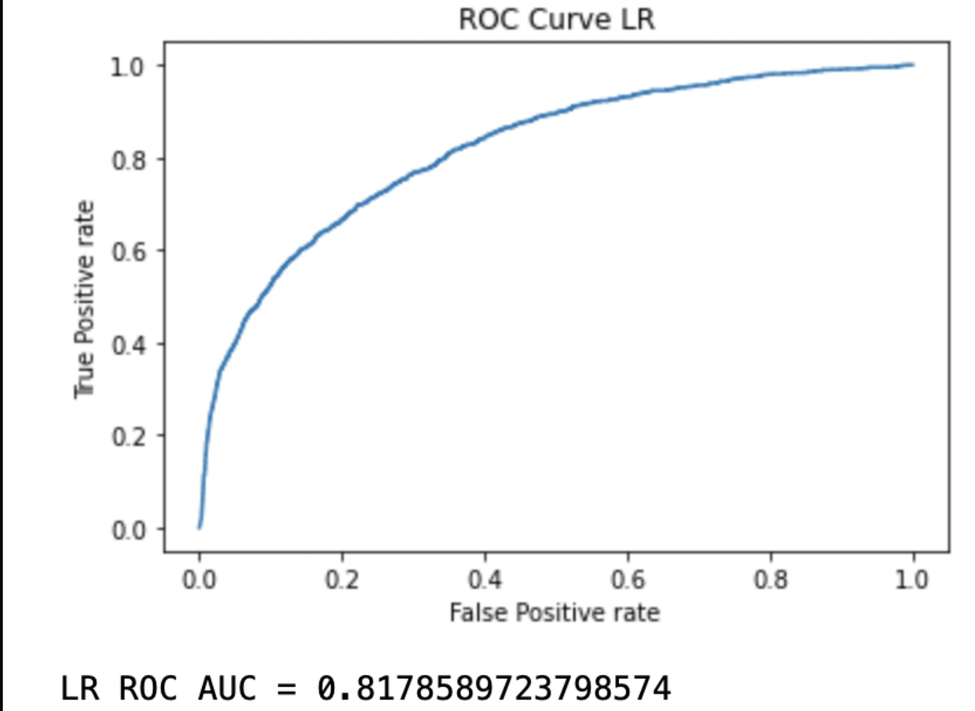
Можно увеличить размер ноута и вставить графики roc-auc
ROC-AUC
LogReg

Slide 21
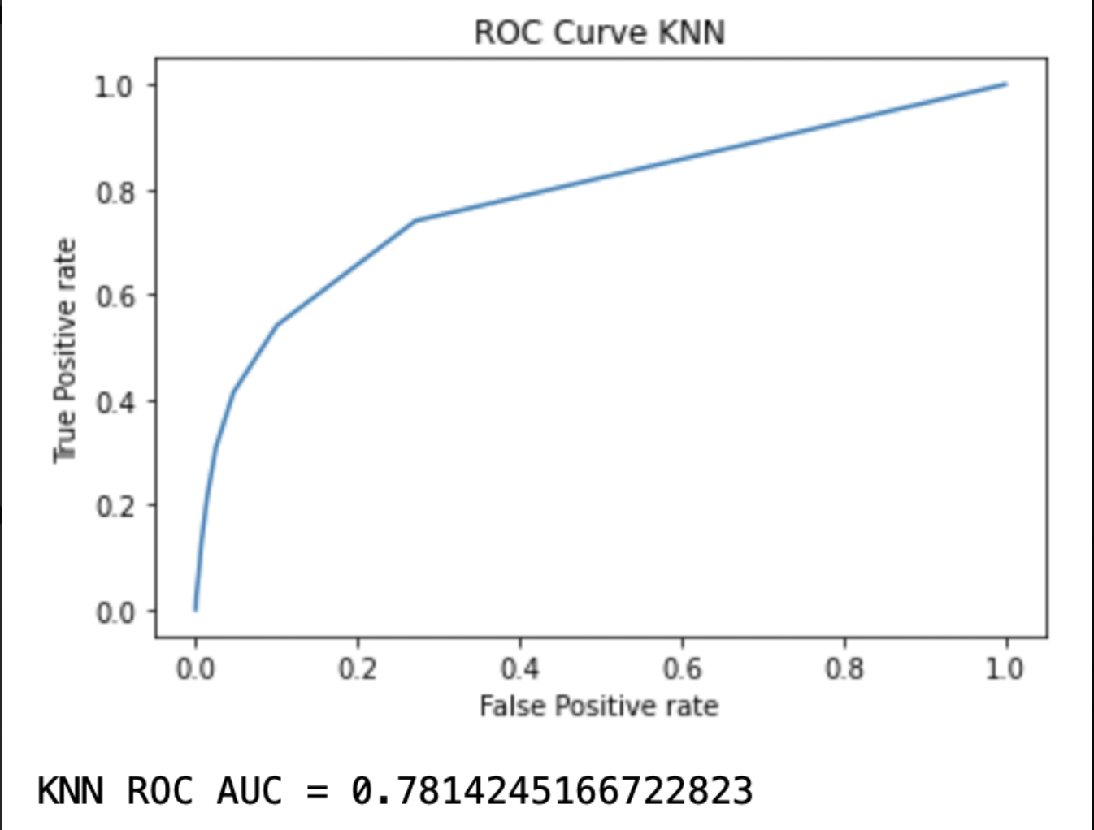
Можно увеличить размер ноута и вставить графики roc-auc
ROC-AUC
kNN

Slide 22
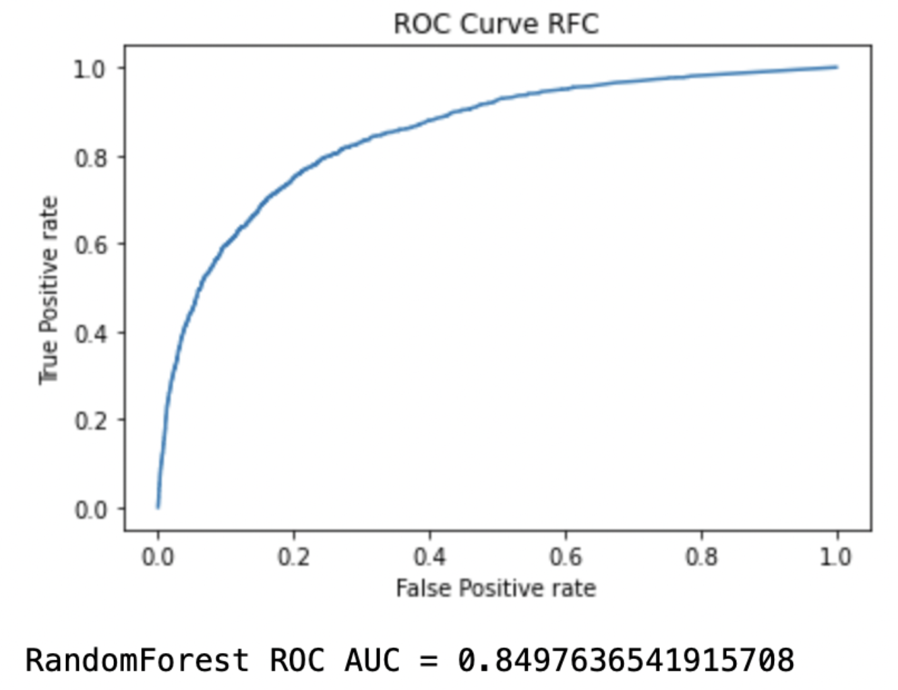
Можно увеличить размер ноута и вставить графики roc-auc
ROC-AUC
Random Forest

Slide 23
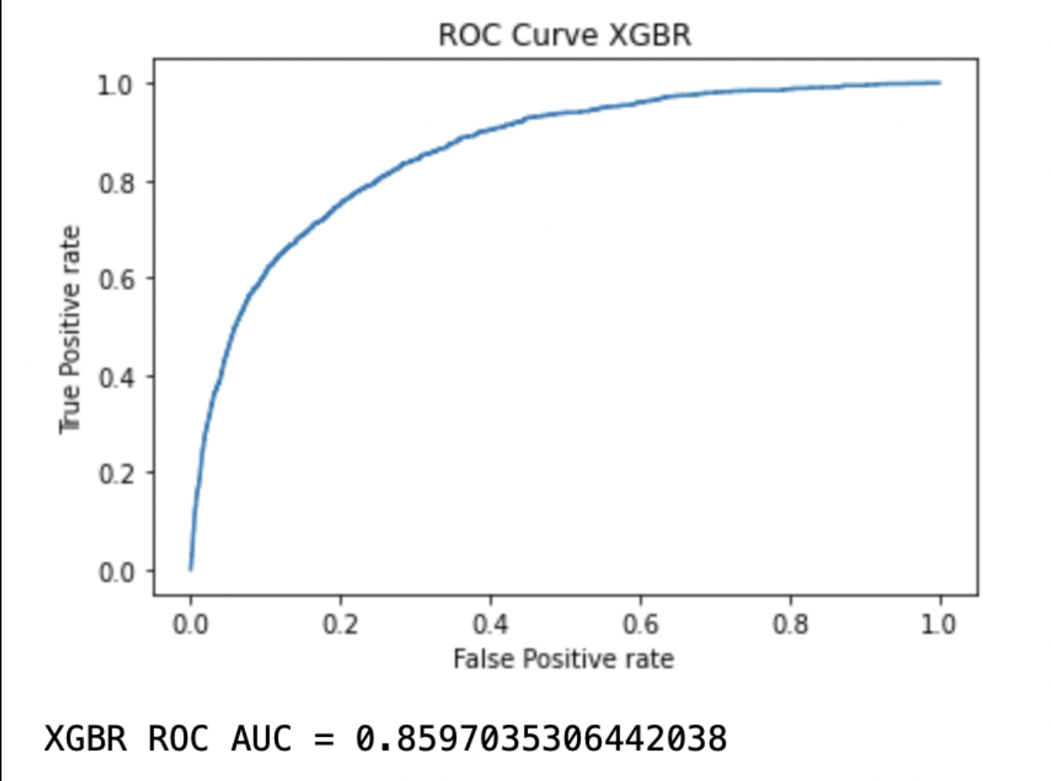
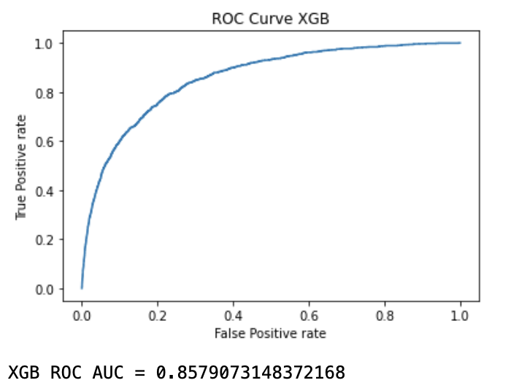
Можно увеличить размер ноута и вставить графики roc-auc
ROC-AUC
XGBoost

Slide 24
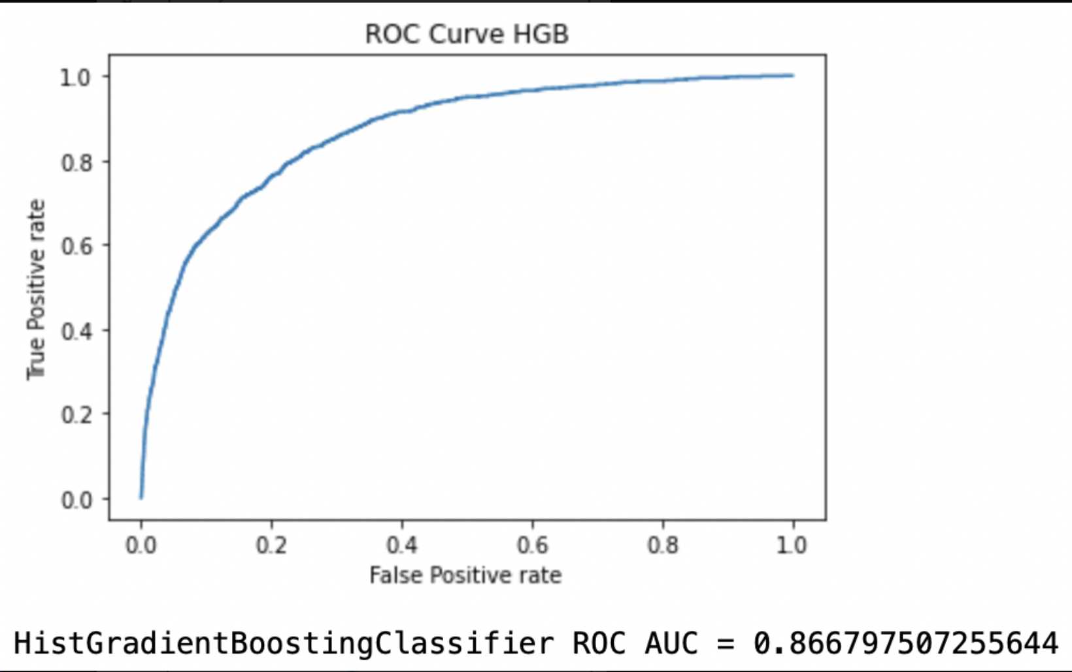
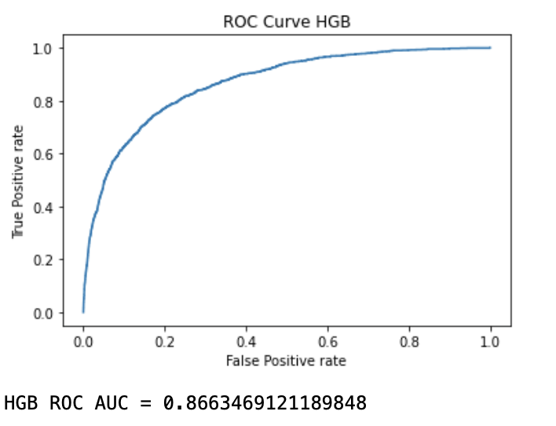
Можно увеличить размер ноута и вставить графики roc-auc
ROC-AUC
HistGradientBoost

Slide 25
Voting
5

Slide 26
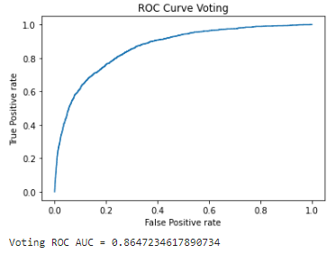
Можно увеличить размер ноута и вставить графики roc-auc
ROC-AUC
Voting

Slide 27
Детализация Voting’a
XGBoost Linear
HGBoost
Best score
Вес 0.2
Вес 0.8
0.8647234

Slide 28
HistGradientBoost
0,8663469
Notes:
Кажется, что этот слайд надо после всех графиков с метриками вставить, чтобы без спойлеров

Slide 29
GridSearchCV
learning_rate
min_samples_leaf
max_leaf_nodes
0.02
0.04
0.06
0.08
0.10
0.20
0.30
0.40
0.50
5
10
15
5
10
15
20
25
20
25

Slide 30
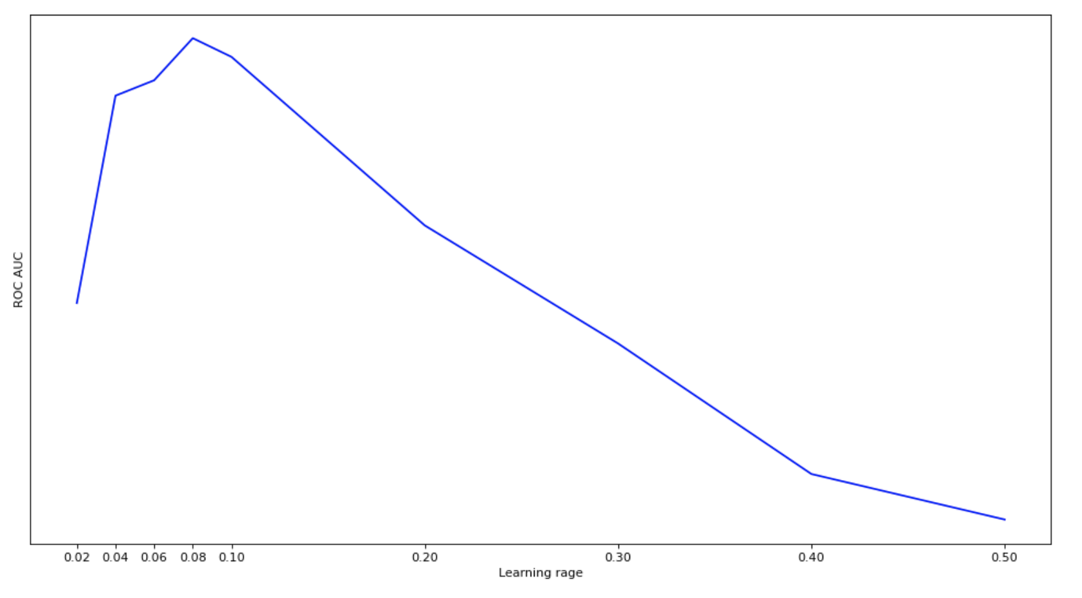
Можно увеличить размер ноута и вставить графики roc-auc
HGB ROC AUC
learning_rate

Slide 31
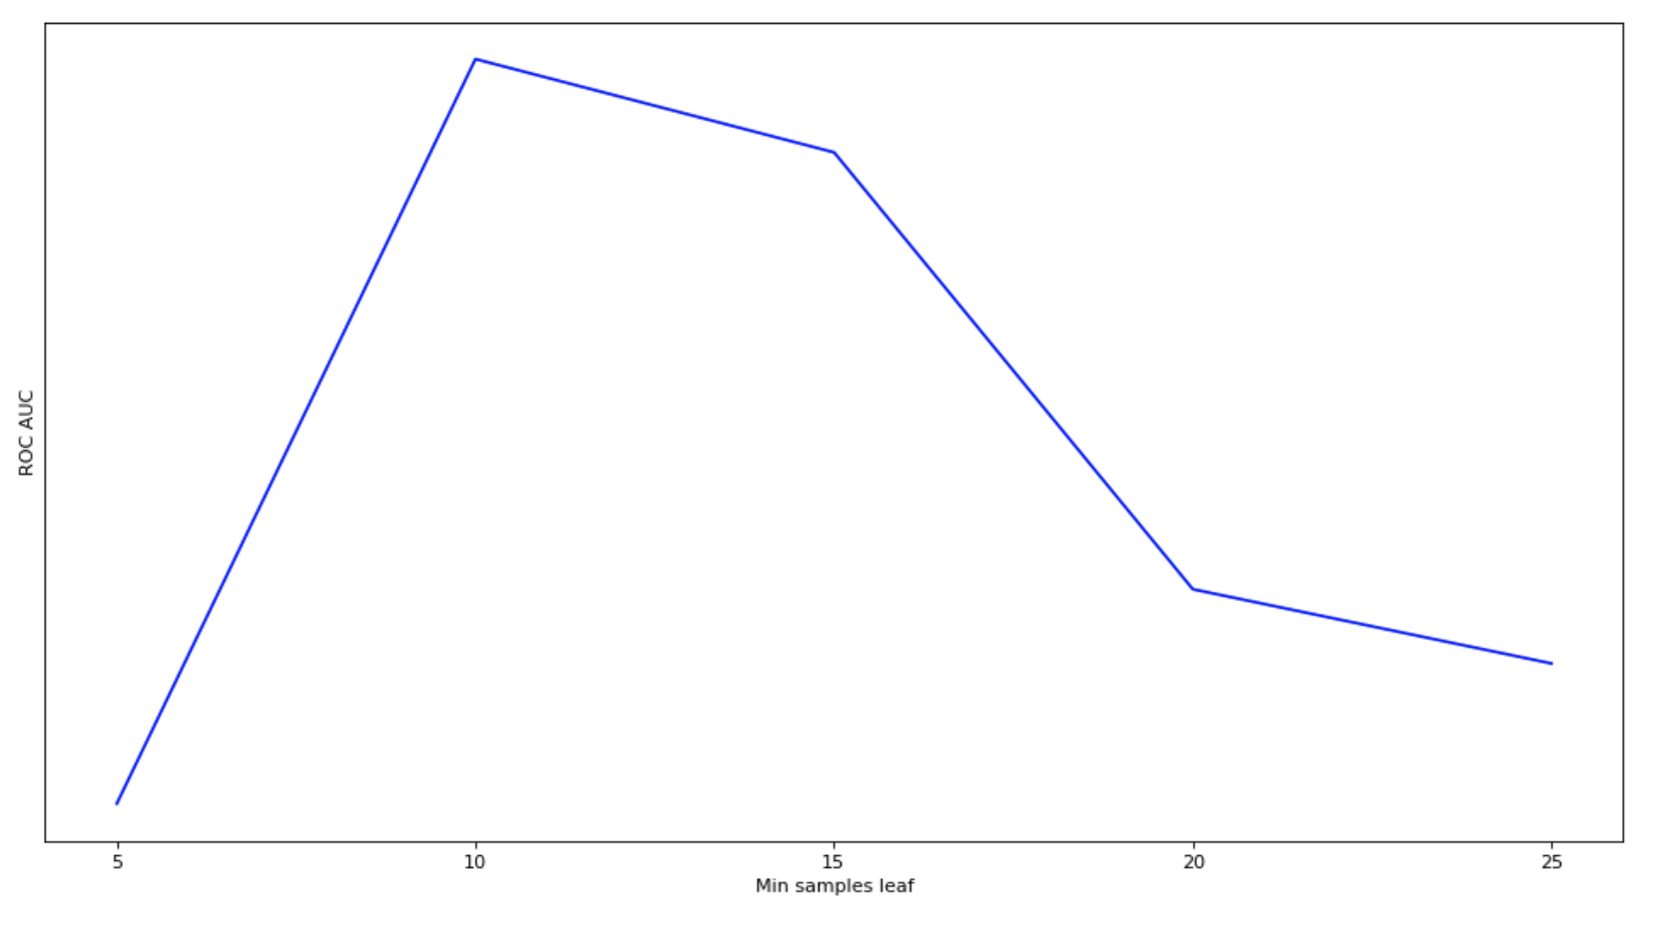
Можно увеличить размер ноута и вставить графики roc-auc
HGB ROC AUC
min_samples_leaf

Slide 32
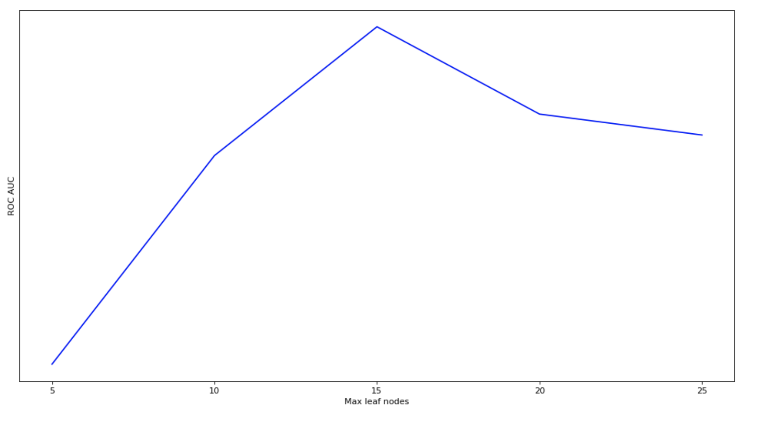
Можно увеличить размер ноута и вставить графики roc-auc
HGB ROC AUC
max_leaf_nodes

Slide 33
СПАСИБО!
Над презентацией работали:
Ахунджанова Элина
Демьянюк Герман
Забелин Алексей
Осипенко Максим
Погорелова Елена
Станкевич Артемий
Чепелев Владимир

